Slide 1
SPICYO

Slide 2
Giới thiệu thành viên
Nguyễn Tuấn Vũ 18133064
Nguyễn Xuân Hiệu 18133013
Nguyễn Tấn Phúc 18133042
Giảng Viên hướng dẫn: Trương Thị Khánh Dịp

Slide 3
01
Chương trình được xây dựng trên nền tảng Java cùng với môi trường Eclipse IDE.
02
Microsoft SQL sever
CÔNG NGHỆ NGÔN NGỮ
03
Eclipse IDE
04
IntelliJ IDEA

Slide 4
TỔ CHỨC LỚP CHƯƠNG TRÌNH
Chương trình tổ chức theo mô hình MVC

Slide 5
Mô hình MVC
Models
Views
Controllers
Lớp models gồm các lớp kết nối Database , thực thi các câu lênh truy vấn.
Lớp View chứa lớp giao diện HTML, CSS, JS, Jquery.
Lớp controllers chứa các Servlet, Filter, xử lý dữ liệu và điều hướng trang web.

Slide 6
GIAO DIỆN
01
client
02
Admin
Trang chủ
Giỏ hàng-Thanh toán
Trang quản lý
Đăng nhập
Đăng kí

Slide 7
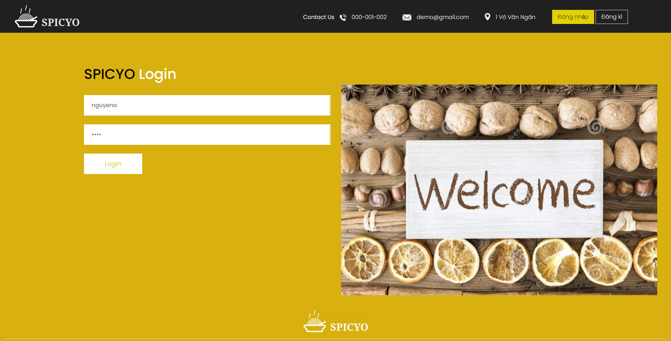
GIAO DIỆN ĐĂNG NHẬP

Slide 8
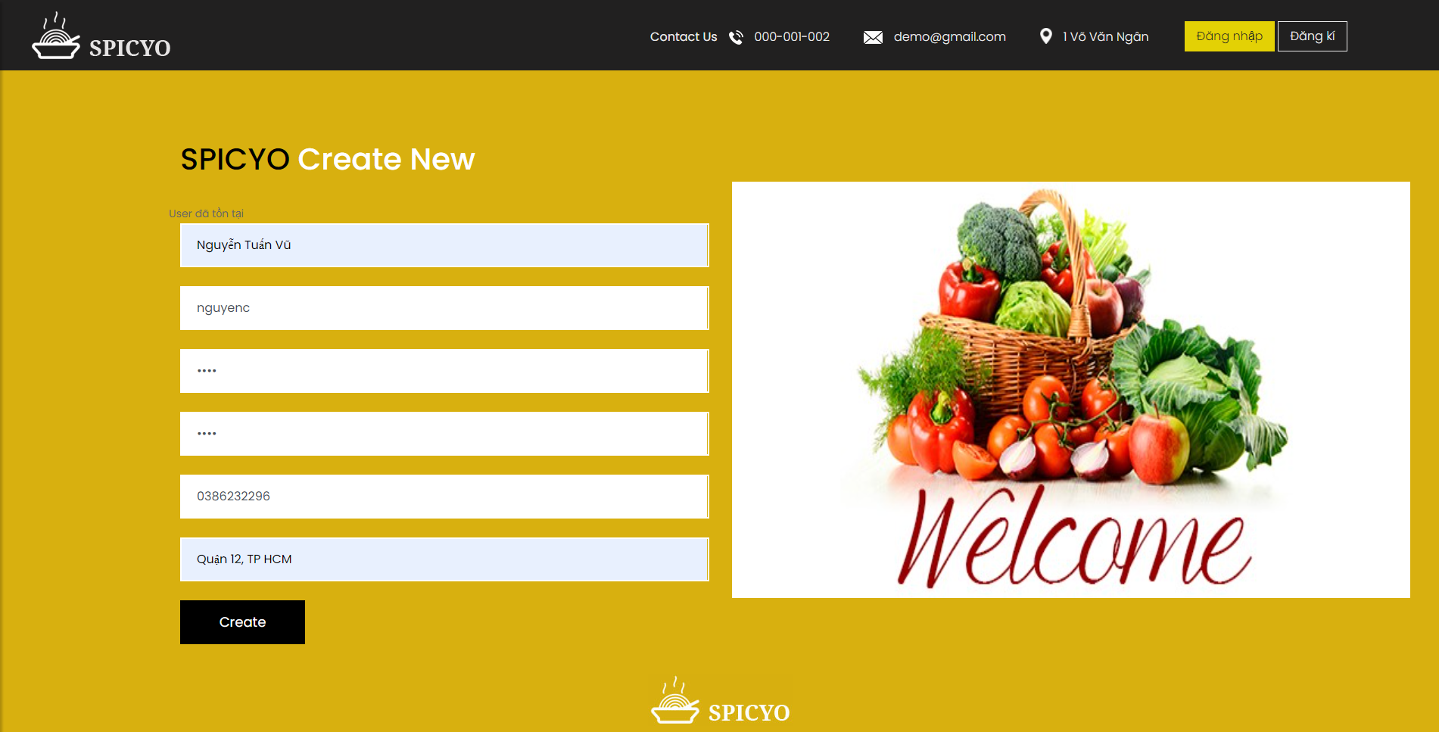
GIAO DIỆN ĐĂNG KÍ

Slide 9
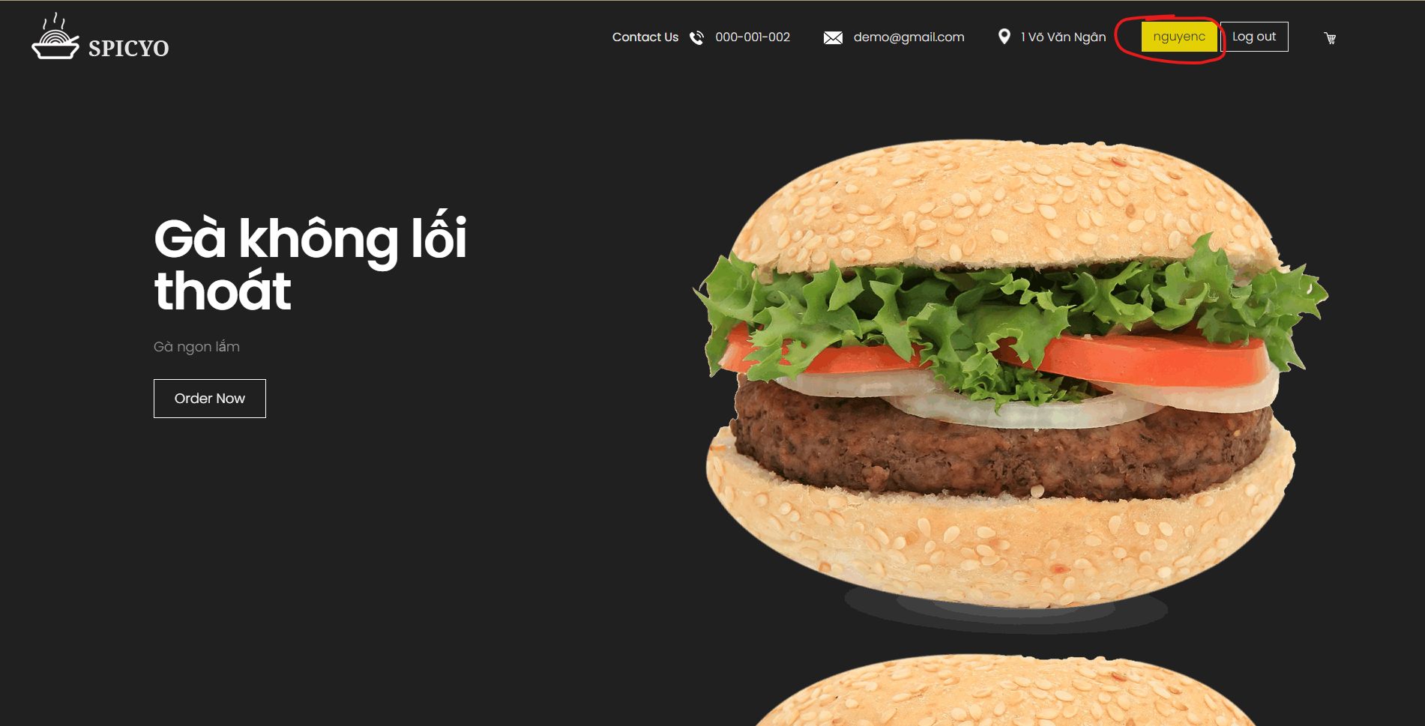
GIAO DIỆN KHÁCH HÀNG ĐĂNG NHẬP

Slide 10
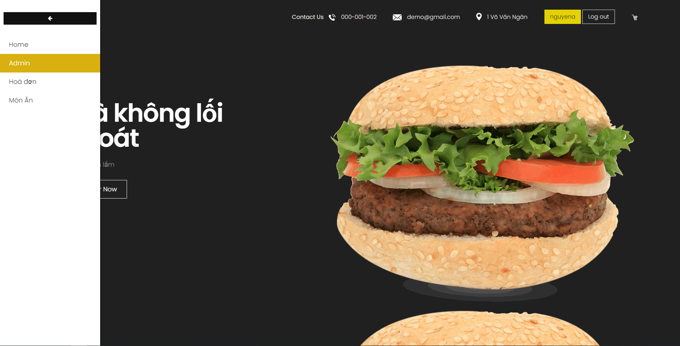
GIAO DIỆN CHỨC NĂNG CỦA ADMIN

Slide 11
HƯỚNG PHÁT TRIỂN
Hoàn thiện sản phẩm tốt hơn về giao diện
Tối ưu hóa chức năng
Thêm nhiều chức năng mới để web hoàn thiện

Slide 12
THANK YOU

